Slide 1
Escalonadores SJF, SRTF, Prioridades e RR
Terabytes

Slide 2
Escalonador
Controla o acesso dos processos à CPU;
O que causa essa necessidade:
Alta demanda da CPU;
Possibilidade de priorizar processos;
Necessário coordenar processos em sistemas multitarefas;
Algoritmos explorados nesse trabalho:
Shortest Job First (SJF)
Shortest Remaining Time First (SRTF)
Round Robin (RR)
Prioridades(fixa)

Slide 3
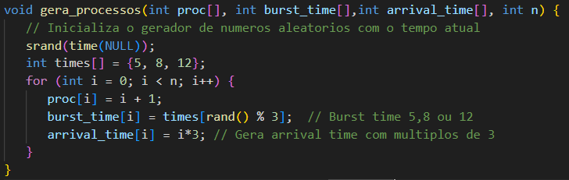
Aumentando o numero de processo
Biblioteca para gerar números aleatórios: time.h
Função rand() gera números de 0 a 32.767
Burst time é selecionado aleatoriamente entre 5,8 e 12.

Slide 4
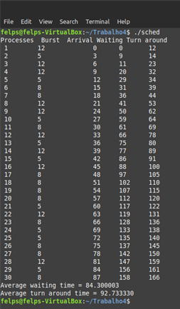

Slide 5
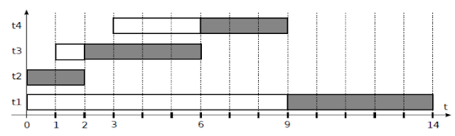
Shortest Job Frist
Dá prioridade aos processos de menor tempo de execução.

Slide 6
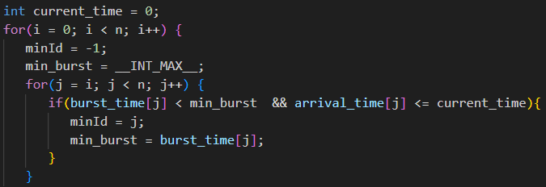
SJF
Implementado dentro da função avgtime.
Primeiro laço percorre cada espaço da array.
Segundo laço procura a partir desse índice o menor burst time.
Escalona com base no burst e no tempo de chegada.

Slide 7
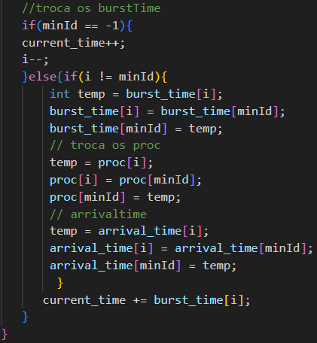
SJF
Após cada iteração do primeiro laço:
Se nenhum processo estiver disponível, prossegue no tempo e continua procurando para o índice atual.
Se um processo foi selecionado, troca os processos na array.
Após todas as iterações é feito o calculo do tempo médio de espera e execução

Slide 8
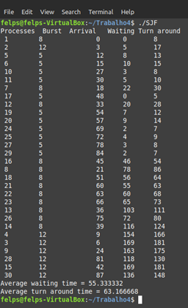
SJF Teste

Slide 9
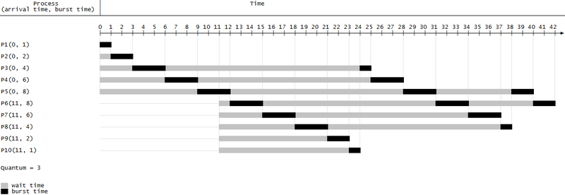
Shortest Remaining Time Frist
Prioriza processos com menor tempo restante.
Pode parar a execução de um processo para dar prioridade a outro.(Troca de contexto)

Slide 10
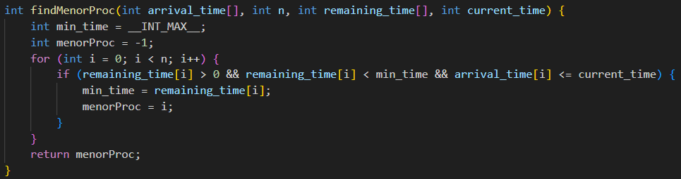
SRTF
Utiliza duas funções, findMenorProc e SRTF.
A primeira passa por todos os processos e encontra qual tem o menor tempo restante

Slide 11
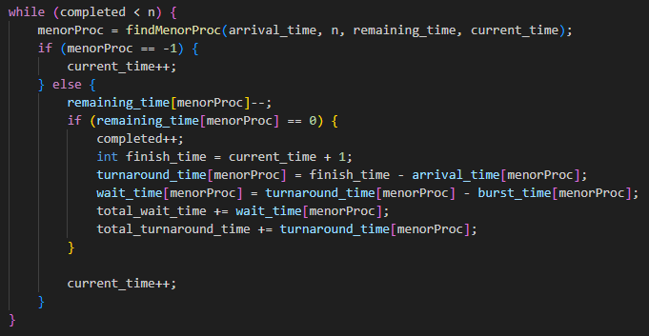
SRTF
Na função SRTF
Usamos uma cópia do vetor de burst time.
Criamos um laço que ocorre enquanto houver processos não concluídos.
Em cada iteração reduzimos o tempo do processo selecionado pela função anterior.

Slide 12
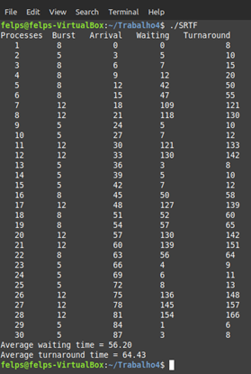
SRTF Teste

Slide 13
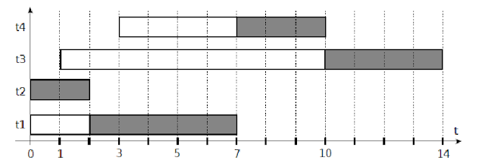
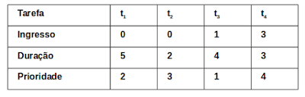
Prioridades (fixa)
Atribui valores de prioridade para os processos;
Executa em ordem de prioridade;

Slide 14
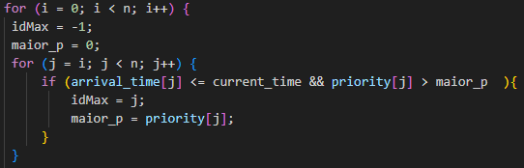
Prioridades (fixa)
Adicionado a geração aleatória de prioridades de 1 a 5;
Implementado dentro de avgtime;
Primeiro laço percorre cada espaço da array;
Segundo laço procura a partir desse índice o processo de maior prioridade disponível;

Slide 15
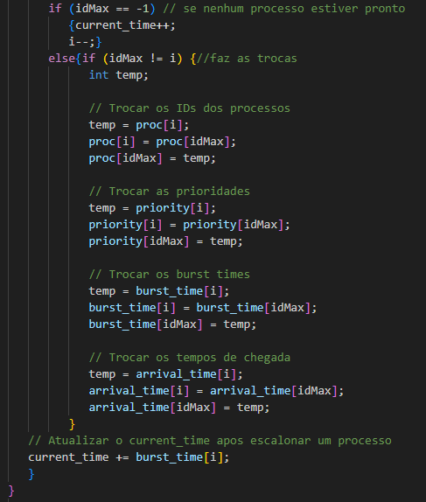
Prioridades (fixa)
Para cada iteração do primeiro laço:
Se nenhum processo estiver disponível, prossegue no tempo e continua procurando para o índice atual.
Se um processo foi selecionado, troca os processos nos vetores.

Slide 16
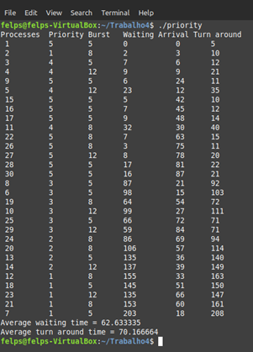
Prioridades Teste

Slide 17
Round Robin
Percorre a fila atribuindo um quantum a cada processo.
Após executar seu quantum o processo retorna ao fim da fila.
Proc2
Proc1
Proc3
Proc6
Proc4
Proc5

Slide 18
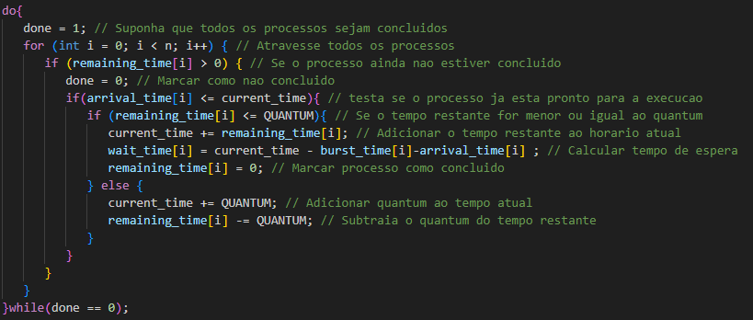
RR
Implementado dentro da função waitingtime
Quantum de 2 u.t.
Laço do-while ocorre enquanto ainda houver processos não concluídos.
Laço for percorre todos os processos dando o quantum de tempo a cada um.

Slide 19
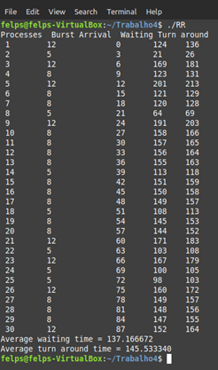
RR Teste

Slide 20
COMPETITION ANALYSIS TABLE
 | SJF | SRTF | Prioridades | RR
Espera Media
Resposta Media
Taxes

Slide 21


